Slide 1
Osnove računala ikt-a u nastavi

Slide 2
Logička izjava
tvrdnja koja može biti istinita ili lažna
1 i 0 ili T i F
istinita tvrdnja: Zagreb je glavni grad Hrvatske
lažna tvrdnja: RH nije u EU

Slide 3
Kraće zapisivanje logičkih izjava i njihovih vrijednosti, logičke funkcije
zbog lakšeg praktičnog rada s logičkim izjavama tekst logičke izjave zamijeniti ćemo simbolima i varijablama
A – Split je grad u Hrvatskoj
simbol A u ovom primjeru potpuna je logička izjava. Kada je simbol logička i izjava nazivamo ga varijabla
npr. B=četvrtak < petak Četvrtak prethodi petak

Slide 4
Elektronički logički sklopovi i registri
logički sklop NE (NOT)
tablica istinitosti
ULAZ | IZLAZ
0 | 1
1 | 0

Slide 5
Osnovne logičke funkcije
Tablica istinitosti funkcije identiteta
A B
Funkcija negacije
A B
Funkcija I (AND)
A B C
1 1
0 0
1 0
0 1
A B C
Funkcija ILI (OR),
1 1 1
1 0 0
0 1 0
0 0 0
1 1 1
1 0 1
0 1 1

Slide 6
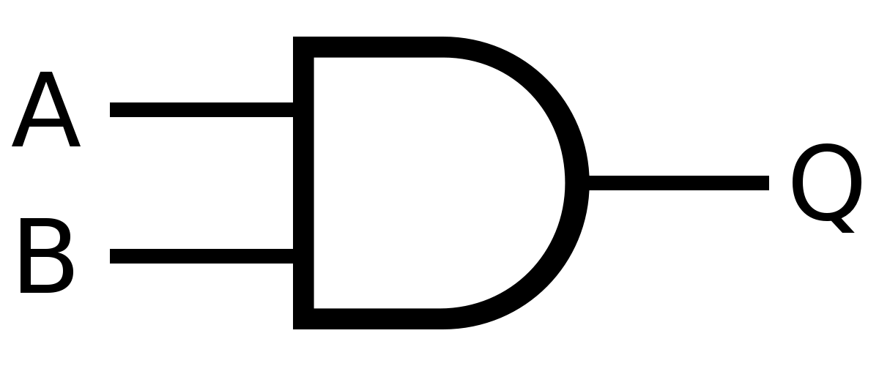
Logički sklop I (AND)
tablica istinitosti
U1 | U2 | I
1 | 0 | 0
0 | 1 | 0
0 | 0 | 0
1 | 1 | 1

Slide 7
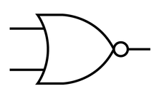
Logički sklop ILI (OR)
tablica istinitosti
U1 | U2 | I
1 | 1 | 1
1 | 0 | 1
0 | 1 | 1
0 | 0 | 0

Slide 8
procesor je sastavljen od nekoliko milijuna elektroničkih sklopova koji provode aritmetičke i logičke operacije
dio procesora koji izvodi te operacije naziva se aritmetičko-logičkom jedinicom
registri-mali ali vrlo brzi spremnici određene širine (32 ili 64 bita)
logička varijabla pohranjuje se ka jedan bit registra
unutarnje i vanjske sabirnice

Slide 9
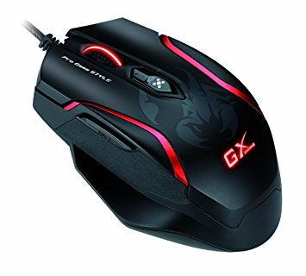
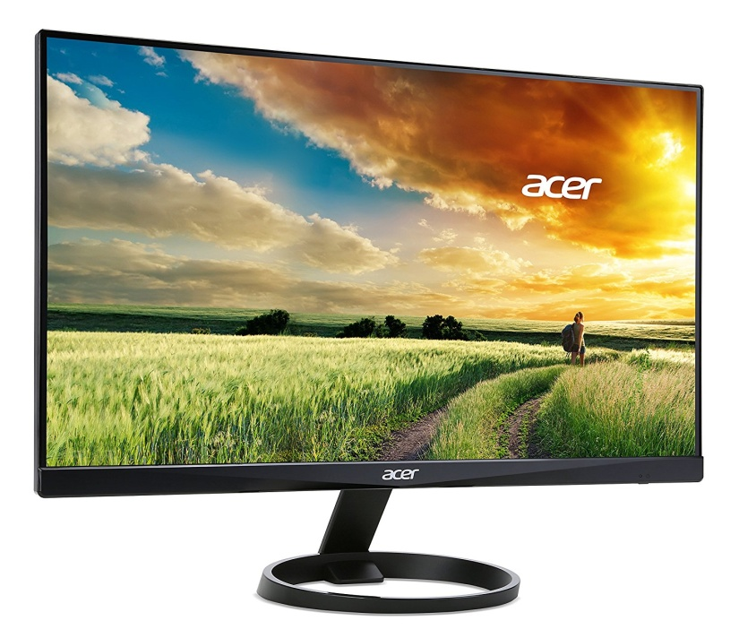
Usporedni i slijedni ulazno-izlazni pristupi računala
Ulazni uređaji unose podatke u računalo (miš,tipkovnica…)
Izlazni uređaji pohranjuju ili prikazuju rezultate obrade računala (monitor, zvučnici, projektor…)

Slide 10
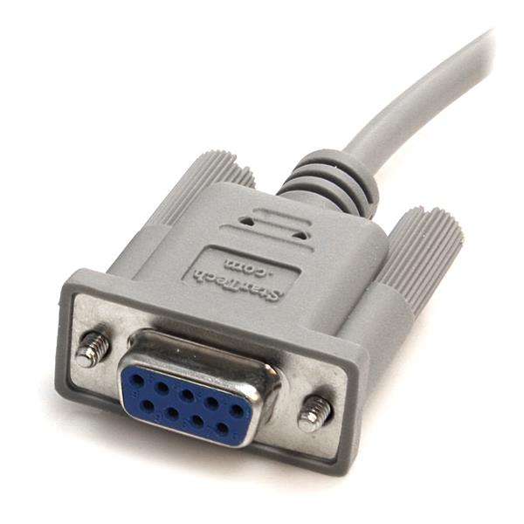
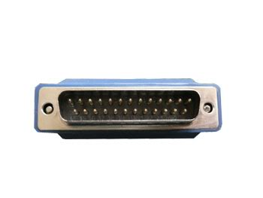
slijedan serijski prijenos podataka može prenijeti bitove samo jednog po jednog,siguran, precizan i spor
paralelan prijenos podataka omogućuje istodobni prijenos podataka više bitova, brzina znatno veća, manje precizniji i sigurniji

Slide 11
Svojstva računala
brzina procesora
kapacitet radnog spremnika
kapacitet tvrdog diska
brzina prijenosa podataka

Slide 12
Pohranjivanje multimedijskih sadržaja, obrada zvuka
BMP-osnovni način zapisa u OS Windows
zvuk nastaje titranjem nekog sredstva
kompromirane zvučne datoteke mogu imat format . MP3, .WMA i sl.
nekompromirane datoteke imaju nastavak .WAV

Slide 13
IKT-a u nastavi
informacijsko-komunikacijska tehnologija (engl. information and communications technology) - tehnologija koja koristi računala za prikupljanje, obradu, pohranu, zaštitu i prijenos informacija

Slide 14
Portali
e-matica-je centralizirani sustav Ministarstva znanosti i obrazovanja
e-dnevnik-služi za učenike da mogu vidjeti ocjene i učitelji upisivati ocjene
e-lektire-stranica koja sadrži cjelovita djela pisaca
Učilica-stranica koja sadrži kvizove i druge stvari da pomognu učenicima u učenju
e-laboratorij-je portal koji omogućava sve informacije o alatima, interaktivnim sadržajima i aplikacijama za uporabu na području e-učenja

Slide 15
CarNet-Hrvatska akademska i istraživačka mreža
eduvizija-stranica koja nam pomoću videa daje da čim prije usvojimo gradivo

Slide 16
Literatura
udžbenik iz informatike za 8. razred Moj portal
bilježnica za školski rad
https://www.e-skole.hr/hr/rezultati/ikt-u-ucenju-i-poucavanju/

Slide 17
Izradio
Jurica Pohižek, 8.b

